Slide 1
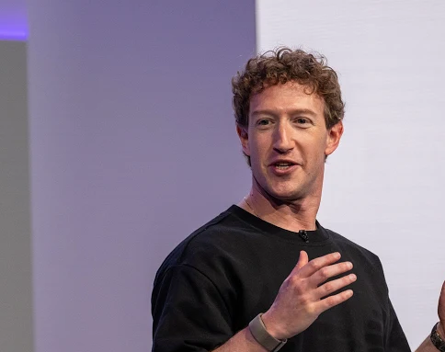
Danasnji Jesa

Slide 2
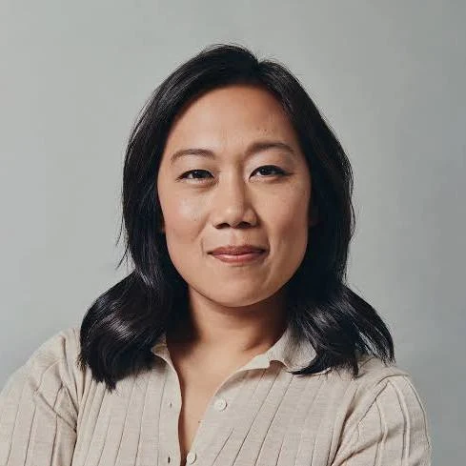
Rodjen 14. maja 1984
Ima 41 godinu
Rodjen u White plains NY
Ima silne milijarde dolara
Ima zenu (r. 1985) Priscilla Chan
Ima 3 devojcice
Ima 3 sestre
Roditelji:
Edward Zuckerberg, Karen Kempner

Slide 3
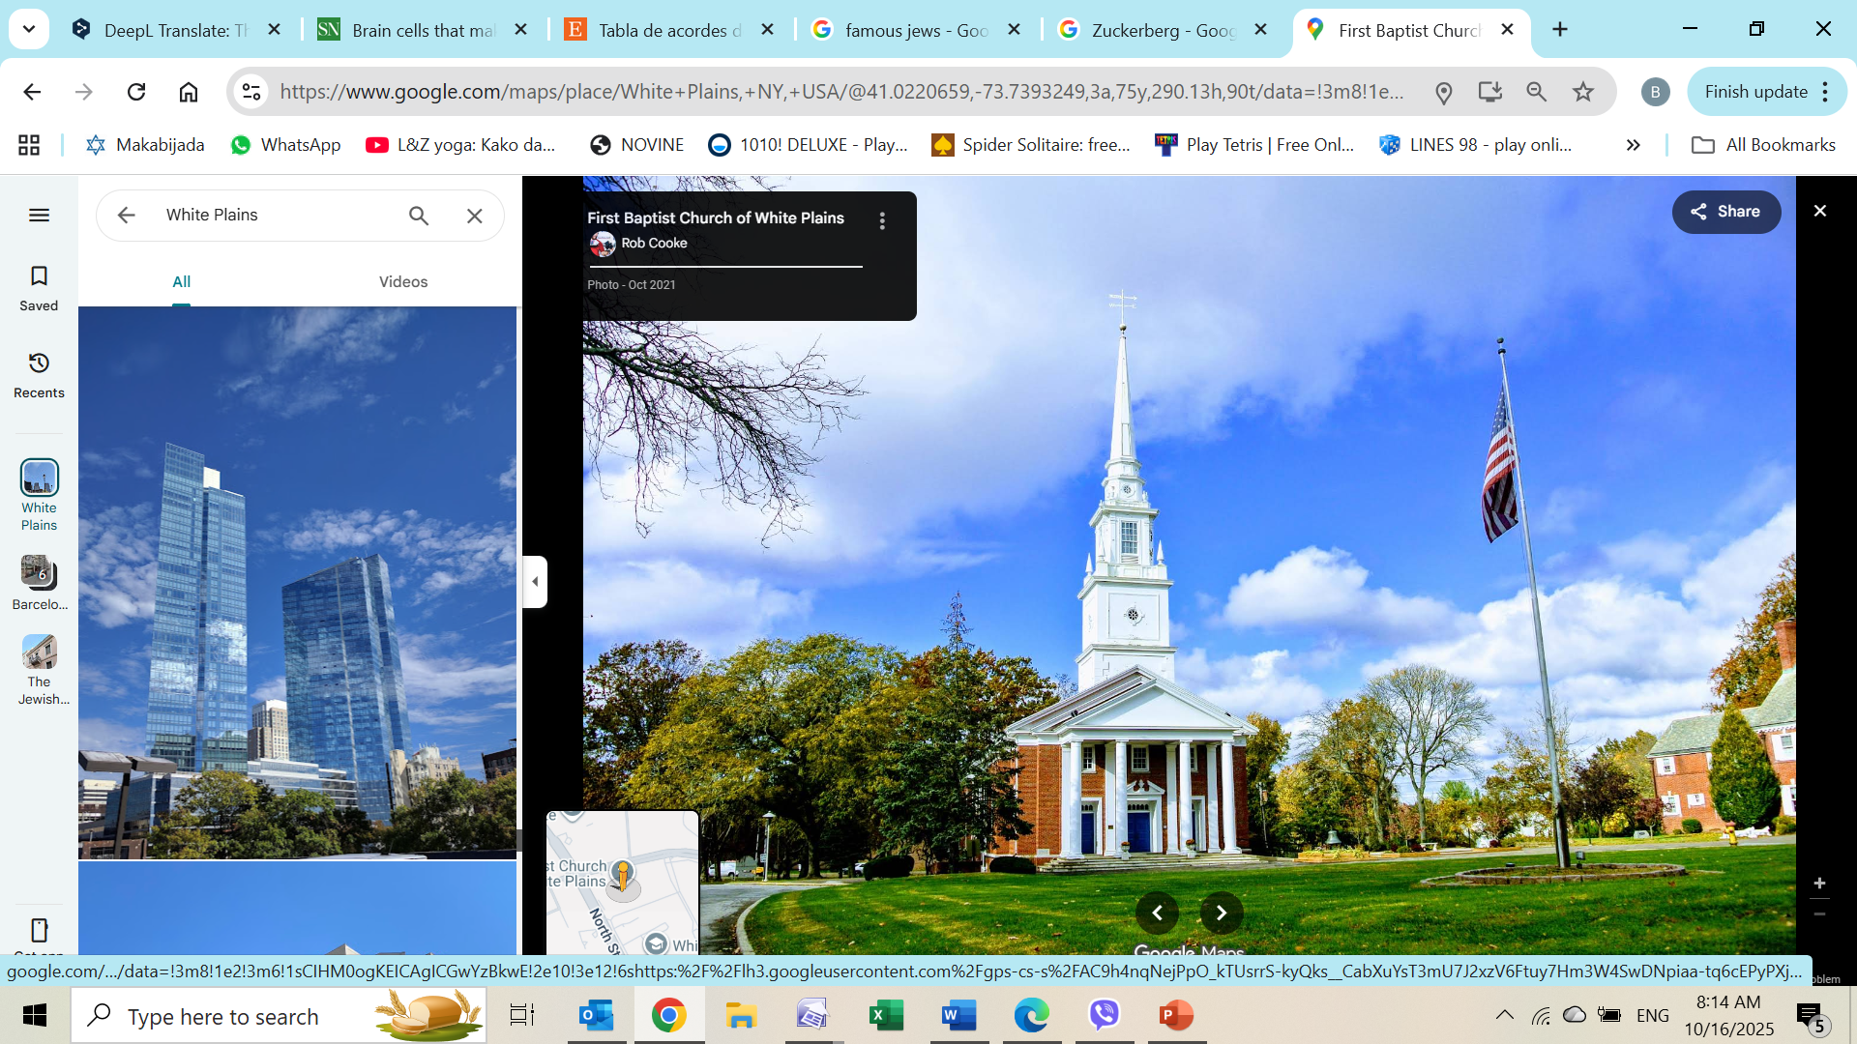
1978 - pre 47

Slide 4

Mark Zuckerberg
CEO of Meta

Slide 5
Koliko milijardi?
Mark Zuckerbergovo bogatstvo iznosi približno 257 milijarde dolara u septembru 2025. godine, što ga čini drugom najbogatijom osobom na svijetu.
Prema Worldometeru , od septembra 2025. godine, stanovništvo SAD-a broji oko 347.613.848. Dakle, ako bi Zuckerberg ravnomjerno podijelio svojih 257,2 milijarde dolara na cijelu tu grupu, svaki Amerikanac bi dobio oko 740 dolara.

Slide 6
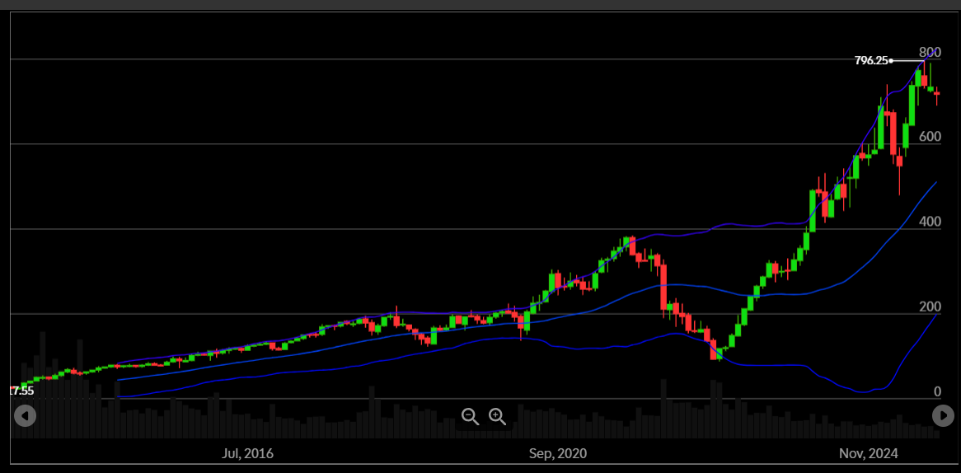
Njegovo bogatstvo prvenstveno dolazi od vlasništva nad većinskim dionicama kompanije Meta (ranije Facebook), koju je suosnovao 2004. godine, a dionice je izveo na berzu 2012. godine. Postao je najmlađi milijarder koji je samostalno stekao bogatstvo 2008. godine u dobi od 23 godine i konstantno se svrstava među najbogatije osobe na svijetu.
Zadnjih 12 godina

Slide 7
Ko je Meta – sta je Meta
Sve je pocelo sa Facebook (videli ste film: “The social network”)
Meta Platforms, Inc. je američka multinacionalna tehnološka kompanija sa sjedištem u Menlo Parku, Kalifornija . Meta posjeduje i upravlja nekoliko istaknutih platformi društvenih medija i komunikacijskih servisa, ukljucujuci:
Facebook , Instagram , WhatsApp , Messenger i Threads .
Kompanija također upravlja reklamnom mrežom za vlastite stranice i treće strane; od 2023. godine , oglašavanje je činilo 97,8 posto njenih ukupnih prihoda. ^{[ 9 ]} Meta se smatra dijelom Big 7 Tech grupe, uz Nvidiju , Microsoft , Apple , Alphabet Tesla i Amazon .

Slide 8
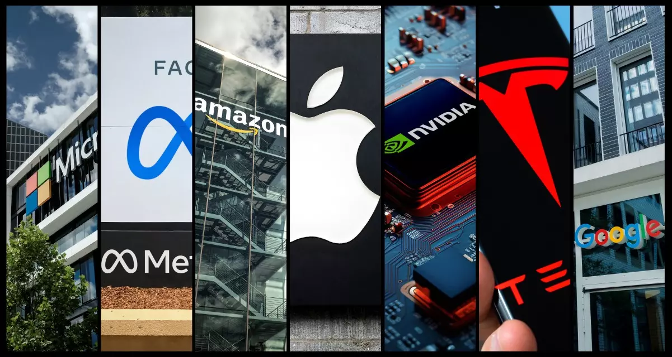

Slide 9
Metina ponuda od milijardu dolara osvaja Tullocha
Andrew Tulloch je napustio Thinking Machines Lab kako bi se pridružio Meti nakon što mu je ponuđen paket kompenzacije koji bi mogao vrijediti i do 1,5 milijardi dolara tokom najmanje šest godina, uključujući bonuse za učinak i podsticaje u dionicama, izvijestio je Wall Street Journal, pozivajući se na izvore upoznate s tim pitanjem.
Pre par meseci je odbio istu ponudu za samo 1 milijardu
Expert za machine learning

Slide 10
Dosta o poslu sada o Zuckebergu
Mark Elliot Zuckerberg rođen je 14. maja 1984. godine u White Plainsu, New York , od psihijatrice Karen ( rođene Kempner ) i zubara Edwarda Zuckerberga. ^{[ 3 ] [ 4 ]} On i njegove tri sestre (Arielle, Randi i Donna ) odrasli su u reformiranoj jevrejskoj porodici ^{[ 5 ]} u Dobbs Ferryju, New York . ^{[ 6 ]}
Njihovi prabake i pradjedovi bili su emigranti iz Austrije, Njemačke i Poljske. ^{[ 7 ]}
Imao je bar-micva (na temu star wars)

Slide 11

Srednja skola
Zuckerberg je u početku pohađao srednju školu Ardsley prije nego što se prebacio u Akademiju Phillips Exeter . Bio je kapiten mačevalačkog tima.

Slide 12

Visa Skola
Akademija Phillips Exeter je nezavisna , koedukacijska škola za pripremu fakulteta u Exeteru , New Hampshire .
Osnovana 1781. godine, šesti je najstariji internat u Americi i obrazuje otprilike 1.100 učenika internata i dnevnih škola od 9. do 12. razreda, kao i postdiplomske studente.
Exeter se smatra jednom od najprestižnijih srednjih škola u Americi

Slide 13

Zavrsio je 3 godine Harvarda
Ispisao se 2004 da bi radio na “The photo address book” – Facebook
Tu je upoznao svoju zenu Priscilu
2017 dobio pocasnu diplomu
tada je u govoru pomenuo da veruje u Tikun olam
te godine objavljuje da vise nije ateist

Slide 14
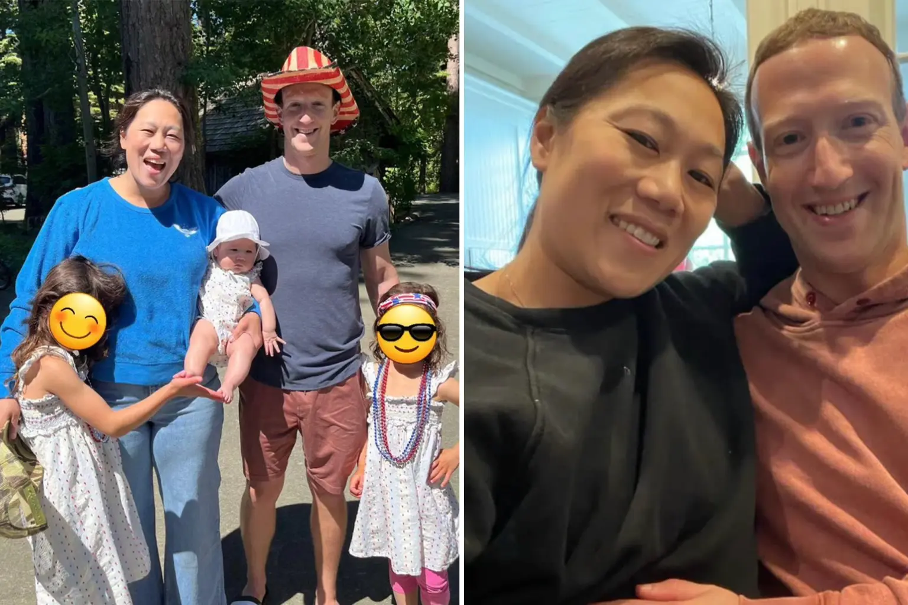
Maxima, Aurelia I August

Slide 15
WC story
Zuckerberg i Chan su se upoznali na zabavi Univerziteta Harvard 2003. godine, dok su čekali u redu za toalet.
Par se vjenčao na tajnoj ceremoniji u dvorištu devet godina kasnije, a 2015. godine su dobili svoje prvo dijete, kćerku Maximu . Uradila je giur 2022.
Te godine, kada je Zuckerberg objavio Prisilinu trudnoću, otkrio je i da su prethodno imali tri teška spontana pobačaja .
„Osjećate se tako puni nade kada saznate da ćete imati dete“, rekao je. „Počnete zamišljati ko će postati i sanjati o nadama za njihovu budućnost. Počnete praviti planove, a onda oni nestanu. To je usamljeno iskustvo.“

Slide 16
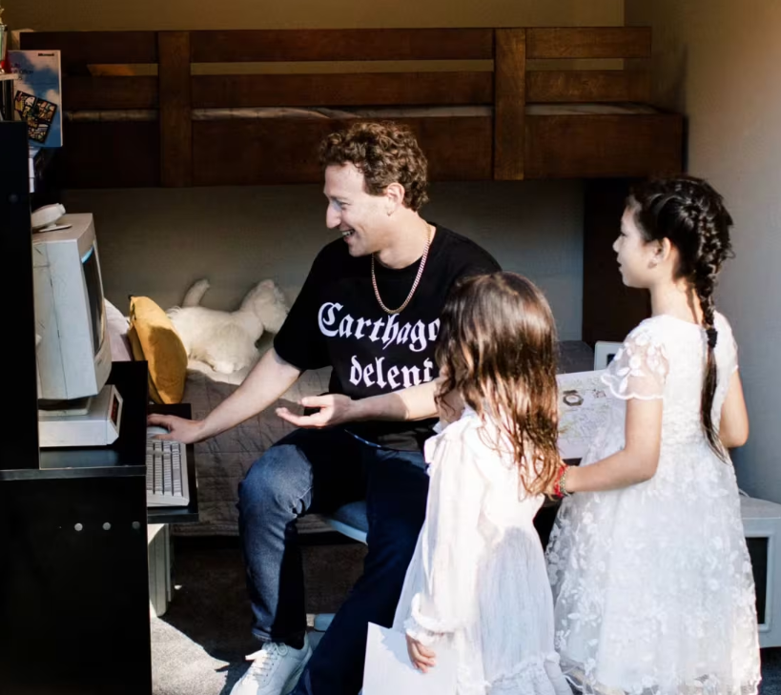
Deca
Odgajana kao Jevreji
Shabat svakog petka

Slide 17
Filantropija
Filantropija Marka Zuckerberga je prvenstveno kanalisana kroz inicijativu Chana Zuckerberga (CZI), koju su on i njegova supruga Priscilla Chan osnovali 2015. godine.
Njihovi filantropski ciljevi usmjereni su na nauku, obrazovanje i zajednicu, s ambicioznim obećanjem da će donirati 99% svojih Facebook dionica CZI-ju tokom svog života. Nedavne inicijative uključuju napredak u nauci i tehnologiji za liječenje bolesti, podršku obrazovnim alatima i finansiranje programa zasnovanih na zajednici.
Inicijativa Chana Zuckerberga (CZI):
Ovo je profitno društvo s ograničenom odgovornošću koje također funkcionira kao neprofitna fondacija. Osnovano je 2015. godine s obavezom da donira 99% svojih Facebook dionica tokom svog života.

Slide 18
Ključna područja fokusa:
Nauka: Primarni cilj je unapređenje ljudskog potencijala, liječenje, prevencija i upravljanje svim bolestima.
Obrazovanje: CZI radi na poboljšanju obrazovanja uvođenjem nauke o učenju u alate za nastavnike i učenike.
Zajednica: Ovo uključuje podršku radu na stvaranju prilika i socijalne pravde u zajednicama, posebno u području zaljeva San Francisca i Kaliforniji.
Pandemija i integritet izbora: U 2020. godini, CZI se fokusirao na ublažavanje posljedica pandemije i integritet izbora, donirajući stotine miliona dolara lokalnim izbornim kancelarijama.
Reforma krivičnog pravosuđa i imigracije: CZI je 2021. godine najavio posvećenost ubrzanju reforme krivičnog pravosuđa i imigracije.
Pomoć usljed COVID-19: U junu 2021. godine obećali su 15 miliona dolara za inicijative odgovora na COVID-19 u teško pogođenim zajednicama obojene populacije.

Slide 19
Jos malo o njemu:
Godine 2010, Steven Levy , koji je napisao knjigu iz 1984. godine Hakeri: Heroji kompjuterske revolucije , napisao je da Zuckerberg "očigledno sebe smatra hakerom ". Zuckerberg je rekao da je "u redu razbijati stvari" "kako bi ih učinili boljim".
Facebook je uspostavio " hakatone " koji se održavaju svakih šest do osam sedmica, gdje bi učesnici imali jednu noć da osmisle i završe projekat. ^{[ 38 ]} Kompanija je obezbijedila muziku, hranu i pivo na hakatonima, a mnogi članovi osoblja Facebooka, uključujući Zuckerberga, redovno su prisustvovali.
"Ideja je da možete izgraditi nešto zaista dobro u jednoj noći", rekao je Zuckerberg Levyju. "I to je sada dio ličnosti Facebooka... To je definitivno suštinski dio moje ličnosti." ^{[ 38 ]}

